Slide 1
الوَزْنُ وَالطُّول (2)
Weight & Height
Dr. Ehab Atta

Slide 2
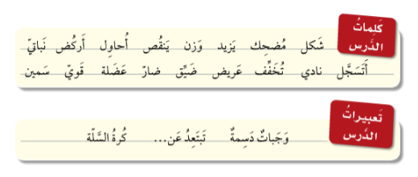

Slide 3
كُرَة السَّلَّة تَحْتَاج إِلَى طُول / وَزْن مُنَاسِب
يَجِب أَنْ أَجْرِي كُلَّ يَوْم سَاعَة
هَلْ أَسْتَطِيع أَنْ أَتَسَجَّل في هَذَا النَّادِي

Slide 4
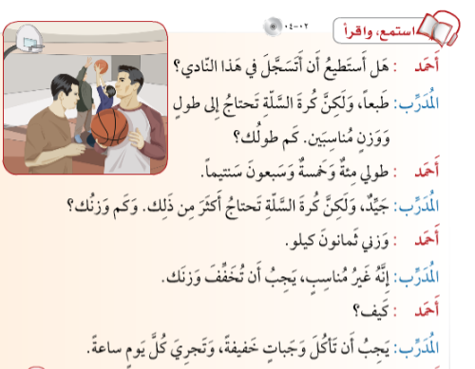

Slide 5
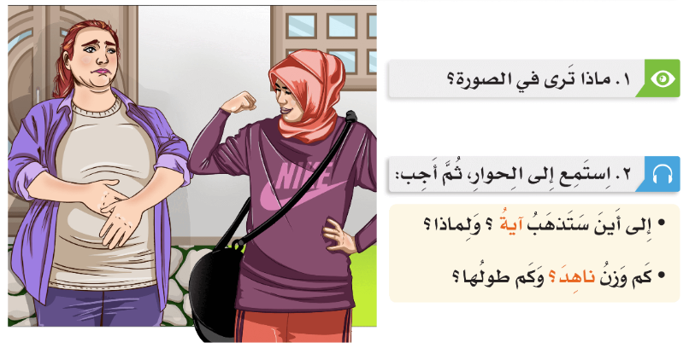

Slide 6
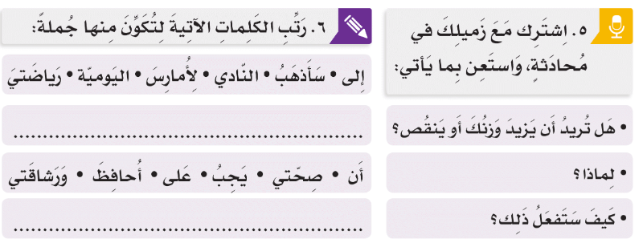

Slide 7


